Slide 1

Le fichier « Dividance » - mode opératoire
DIVIDANCE La liberté financière en un seul fichier! "Un objectif est un rêve doté d'une échéance" - Napoleon Hill

Slide 2
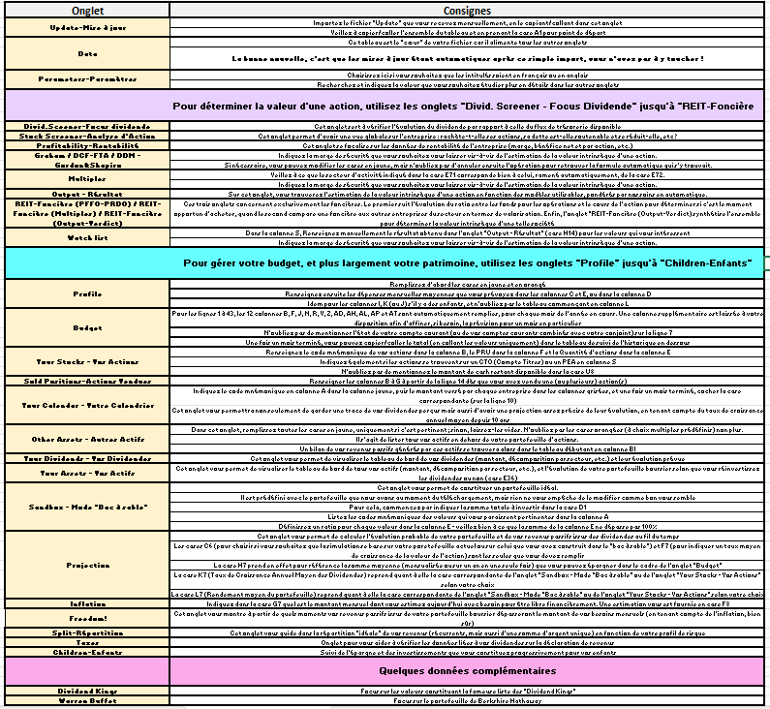
Manuel d’utilisateur
Quelques rappels utiles sur le bon fonctionnement de l’outil, notamment en matière de mise à jour
Présentation succincte des principales fonctionnalités de chaque onglet et des éléments à compléter

Slide 3
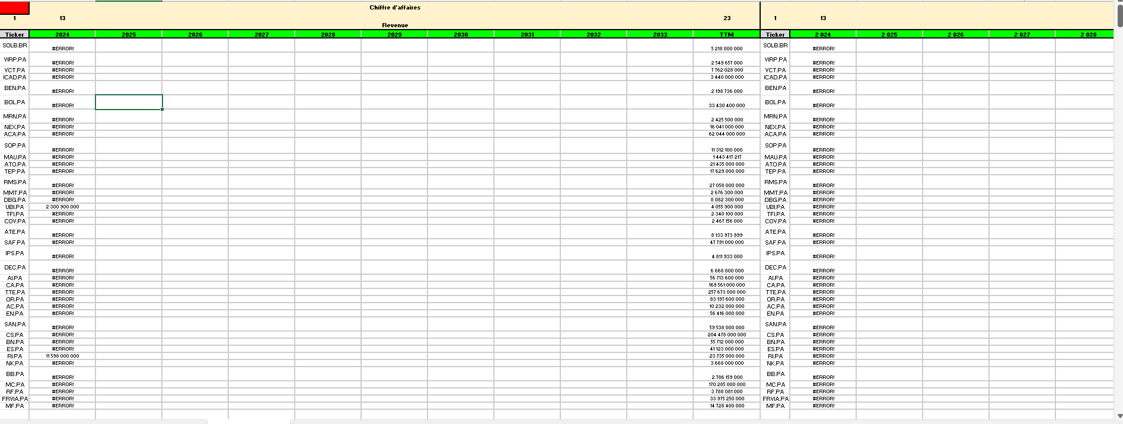
Update-Mise à jour
Récupérer chaque mois le fichier « Update » que nous vous envoyons et faites un copier/coller en case A1 de cet onglet.
Cf annexes du présent Powerpoint pour plus d'informations

Slide 4
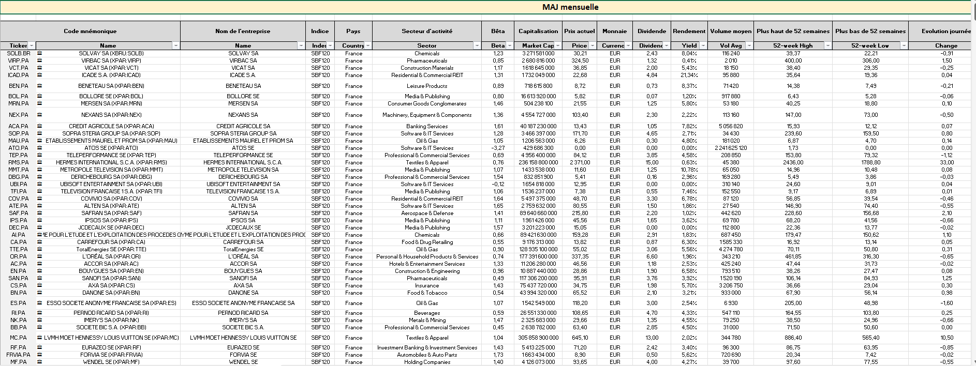
Data
Si et seulement si l’onglet « Data » du fichier « Update » est rempli, alors copier/coller dans la case A1 de l’onglet « Data » du fichier « Dividance »

Slide 5
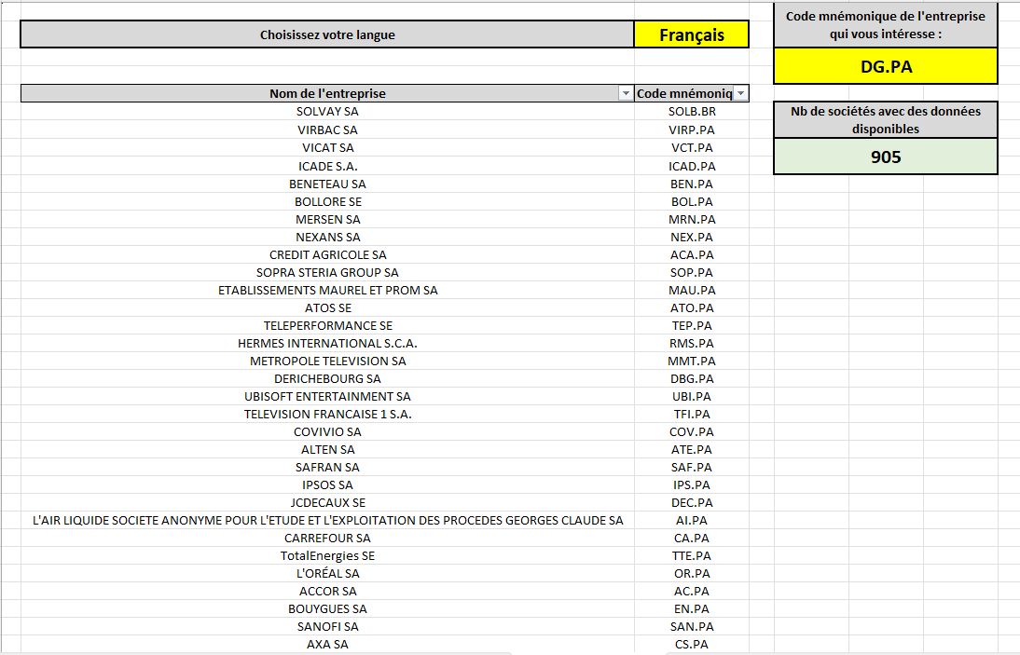
Parameters-Paramètres
Choisissez votre langue de préférence : Français ou English (C2)
Choisissez le code de l’entreprise que vous souhaitez étudier (E3)
Le nombre de sociétés pour lesquelles des données financières sont disponibles apparait en case E8.

Slide 6
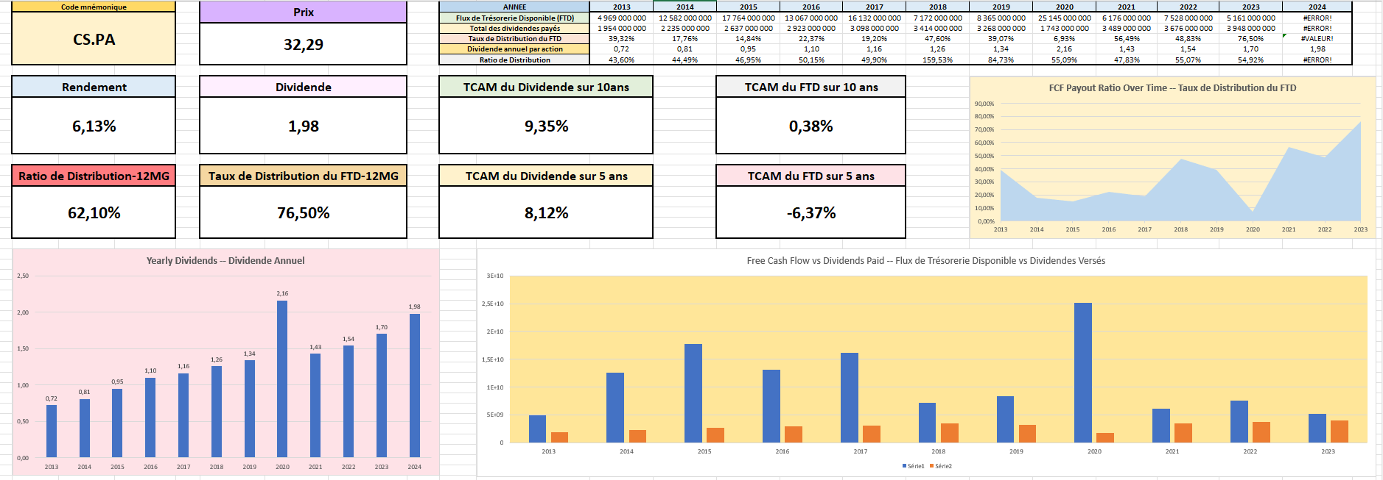
Onglet « Divid. Screener-Focus Dividende »

Slide 7
Quels sont les éléments les plus importants ?
Cet onglet vous présente d’abord l’évolution du dividende d’une entreprise sur les 5 et 10 dernières années. Ce sont évidemment des données cruciales dans une stratégie de « dividance ».
Observez aussi le ratio de distribution qui vous indique quel pourcentage de l’allocation de capital l’entreprise verse en dividendes. S’il dépasse 80%, soyons clairs, il faut que ce soit justifié par une volonté de la société en étudiant ses publications.
Le montant payé en dividendes est également mis en perspective avec le flux de trésorerie disponible ; il faut donc s’assurer que la hausse du dividende est soutenable sur le long terme
  En veillant à ce que les colonnes orange ne dépassent pas les bleues plus de deux années de suite ;
  En repérant si le rythme de croissance des colonnes orange est plus ou moins rapide par rapport à celui des bleues.

Slide 8
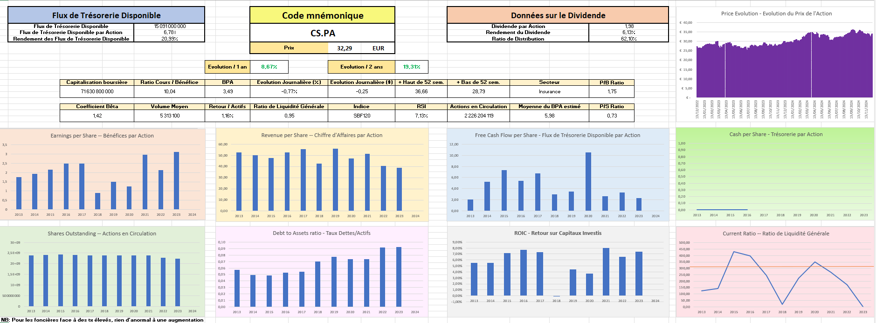
Onglet « Stock Screener-Analyse d’Action »

Slide 9
Quels sont les éléments les plus importants ?
Ce que l’on veut voir ici, c’est une évolution positive de l’ensemble des indicateurs de la première ligne (bénéfices par action, CA par action, flux de trésorerie disponible par action et trésorerie par action) ;
Sur la deuxième ligne, si le nombre d’actions en circulation baisse, cela fait mécaniquement augmenter son cours. Quant au taux « dettes/actifs », il est également préférable qu’il soit en pente descendante.
Pour le Retour sur Capitaux Investis, on estime en général qu’un taux supérieur à 10-15% est correct.
Enfin, mieux vaut que le Ratio de Liquidité Générale soit supérieur à 1, car cela indique que l’entreprise peut faire face sans souci aux échéances de sa dette de court terme.

Slide 10
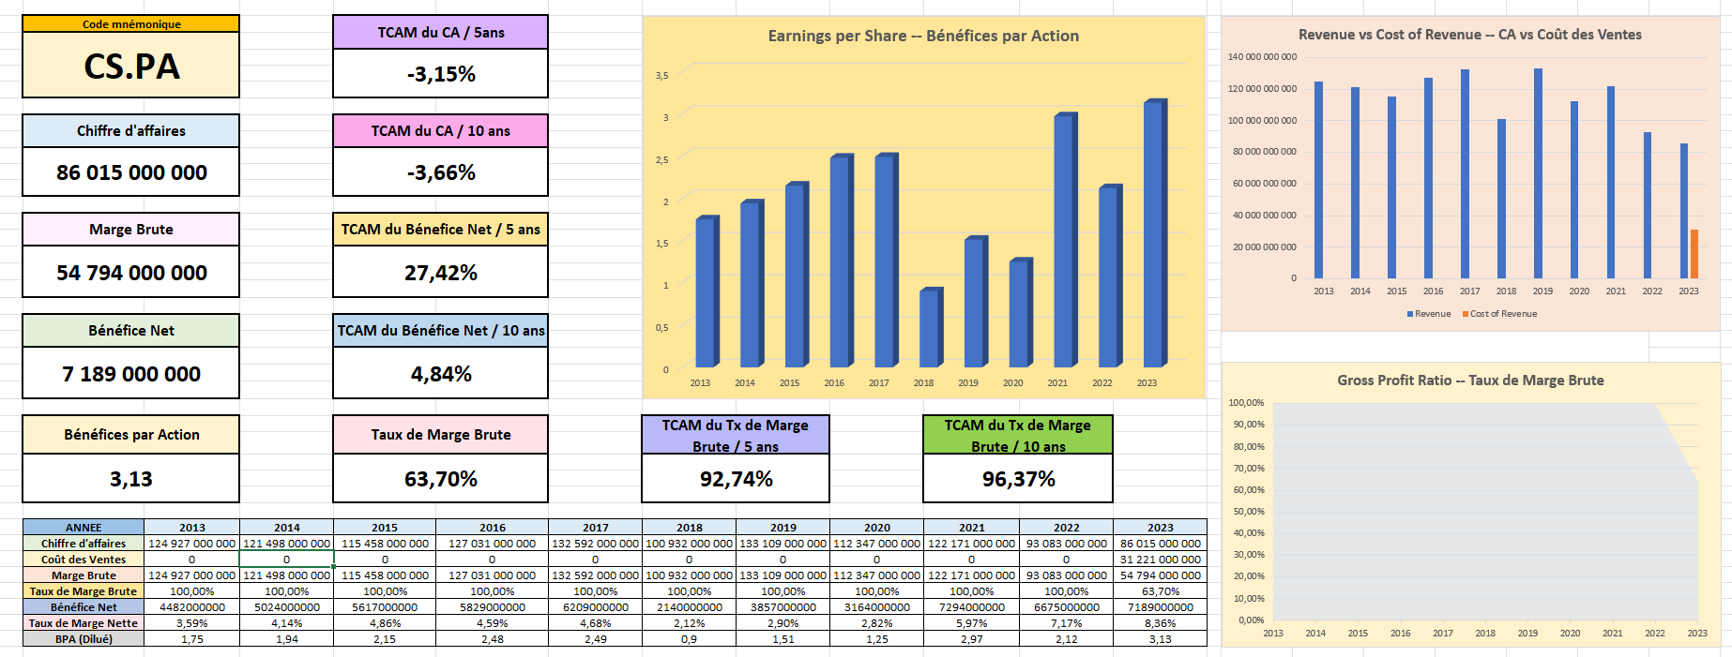
Onglet « Profitability-Rentabilité »

Slide 11
Quels sont les éléments les plus importants ?
Cet onglet met en avant le CA de l’entreprise et son évolution, sur 5 et 10 ans
Il inclut une vision sur la marge brute, le bénéfice net et le bénéfice par action, ainsi, là encore, que la façon dont ces données ont évolué.

Slide 12
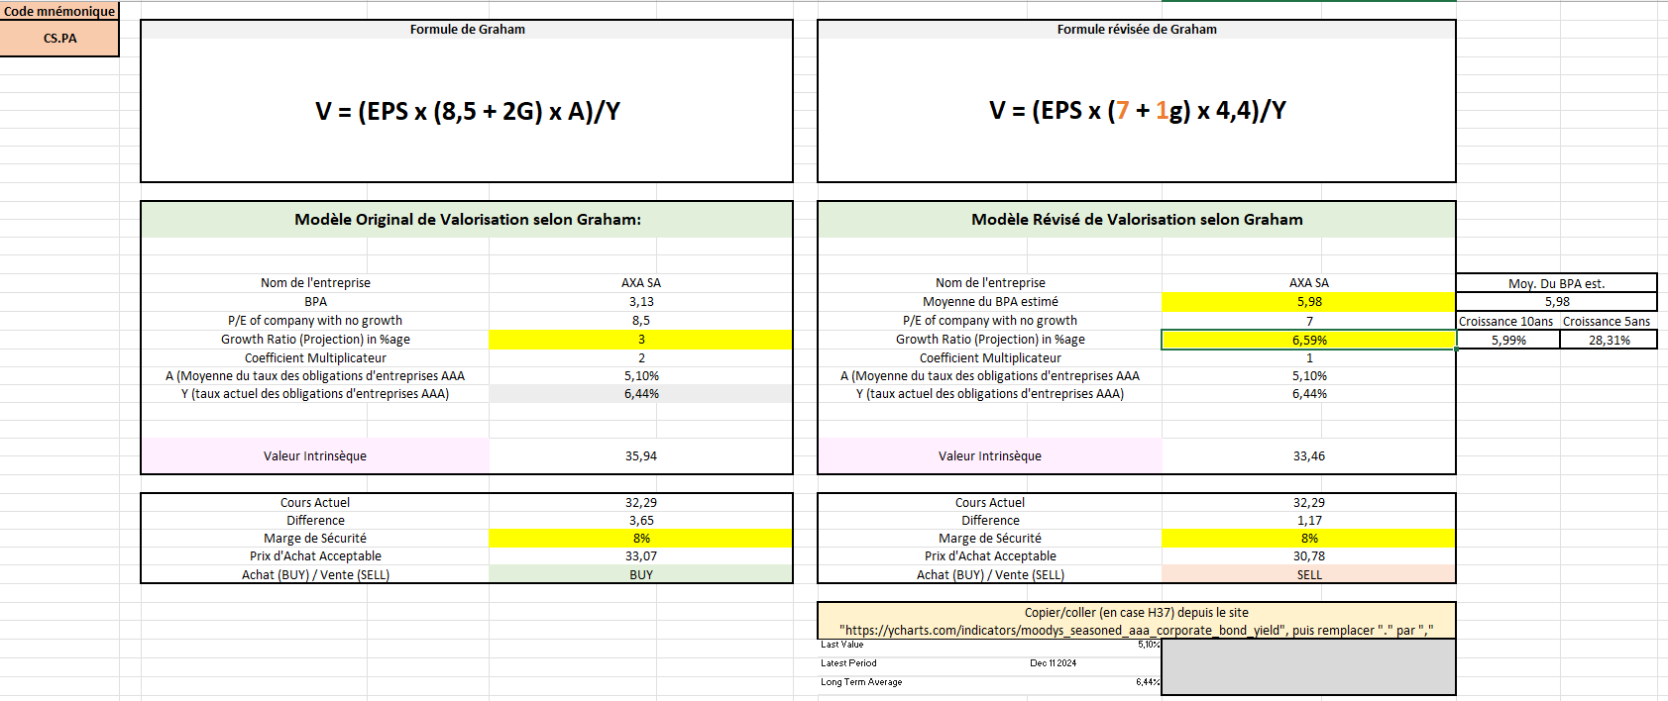
Onglet « Graham »

Slide 13
Quels sont les éléments les plus importants ?
La valorisation d’une action selon cette formule dépend de plusieurs variables, qui se trouvent en case E19 et E30 pour la formule de Graham initiale et en case J17, J19 et J30 pour sa version révisée.
De façon automatique, le fichier Dividance fait remonter des valeurs dans chacune de ces cases, mais libre à vous de les modifier. Attention, toutefois, si vous le faites, veillez à copier/coller d’abord la formule dans une autre case, de manière à ce que vous puissiez ensuite la remettre à son emplacement initial

Slide 14
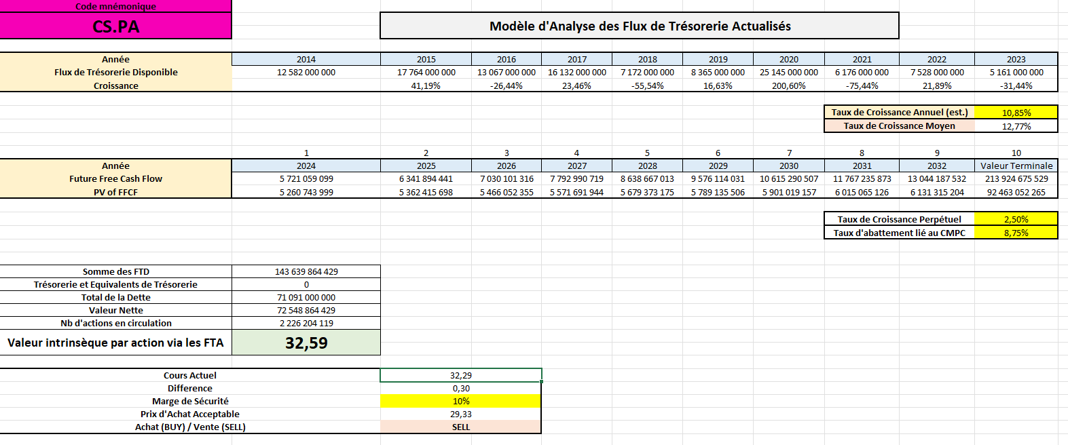
Onglet « DCF-CFA »

Slide 15
Quels sont les éléments les plus importants ?
Là encore, les cases modifiables sont celles en jaune, mais le fichier Dividance est capable de générer automatiquement des valeurs qui, par expérience, nous paraissent cohérentes et proches de la réalité.
Si toutefois vous souhaitiez les modifier, n’oubliez pas de copier/coller la formule ou la valeur qu’elles contenaient précédemment dans une autre case adjacente pour pouvoir ensuite les remettre dans leur emplacement initial.

Slide 16
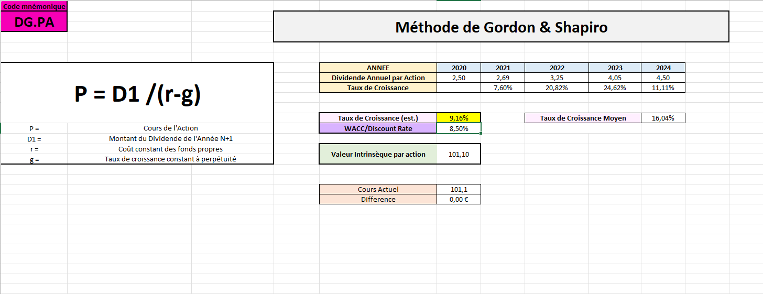
Onglet « DDM-Gordon&Shapiro »

Slide 17
Quels sont les éléments les plus importants ?
Cette méthode de valorisation repose sur l’évolution du dividende
Pour chaque valeur, un taux de croissance moyen apparait en case J12
De là, le fichier génère automatiquement un taux de croissance estimé dans la case F12, et un taux de « discount » en case F13. Ces deux données peuvent être modifiées mais veillez à copier/coller les formules dans une case adjacente pour les replacer ensuite dans leur emplacement initial.

Slide 18
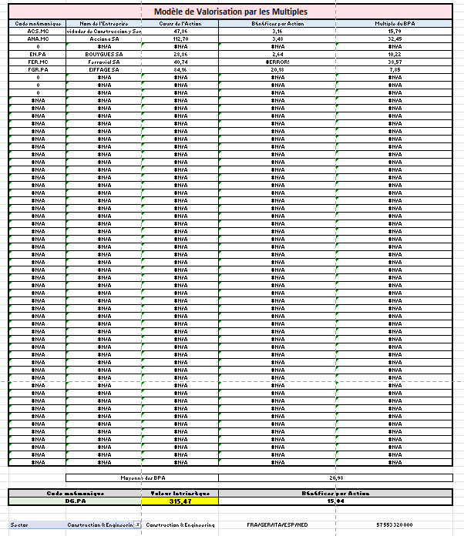
Onglet « Multiples »

Slide 19
Quels sont les éléments les plus importants ?
Cet onglet permet de valoriser une société sur la base de son bénéfice par action, comparativement à celui des sociétés du même secteur, de taille comparable et de la même zone géographique
La seule opération à faire ici consiste à s’assurer que la valeur de la case E71 soit la même que celle qui apparaitra automatiquement en case G71. Cela permettra que la comparaison se fasse correctement.

Slide 20
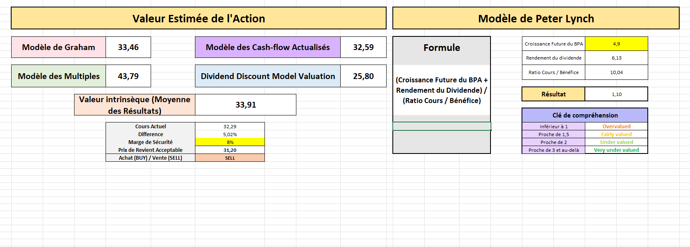
Onglet « Output-Résultat »

Slide 21
Quels sont les éléments les plus importants ?
Cet onglet synthétise l’ensemble des résultats des méthodes de valorisation précédente et les pondèrent automatiquement.
Il suffit de renseigner votre marge de sécurité acceptable (en case I20), de vérifier que la case B13 est bien en « OK ! », et vous obtiendrez une valeur intrinsèque en case I14 ainsi qu’un prix de revient acceptable en case I21.
Pour la case T6, elle est modifiable si vous le souhaitez mais générée automatiquement à partir de la case W6. Veillez donc à copier/coller la formule dans la case T6 dans une cellule adjacente pour s’assurer qu’elle sera réutilisable de façon automatique la prochaine fois.

Slide 22
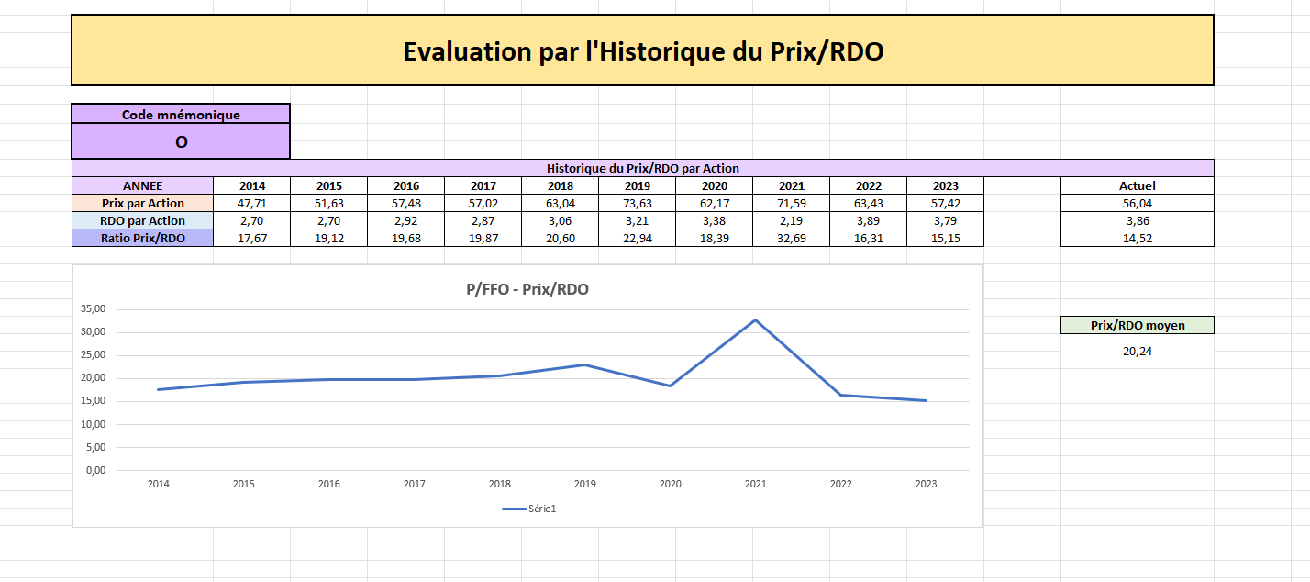
REIT-Foncière (PFFO/PRDO)

Slide 23
Quels sont les éléments les plus importants ?
Cet onglet concerne uniquement les foncières cotées, dont les fameuses REIT aux Etats-Unis.
Il permet de comparer l’évolution du ratio prix / revenus issus des opérations (price/Funds From Operation en anglais, le PFFO si vous préférez) pour déterminer si le cours actuel d’une foncière est plutôt en ligne, supérieur ou inférieur à celui des 10 dernières années.

Slide 24
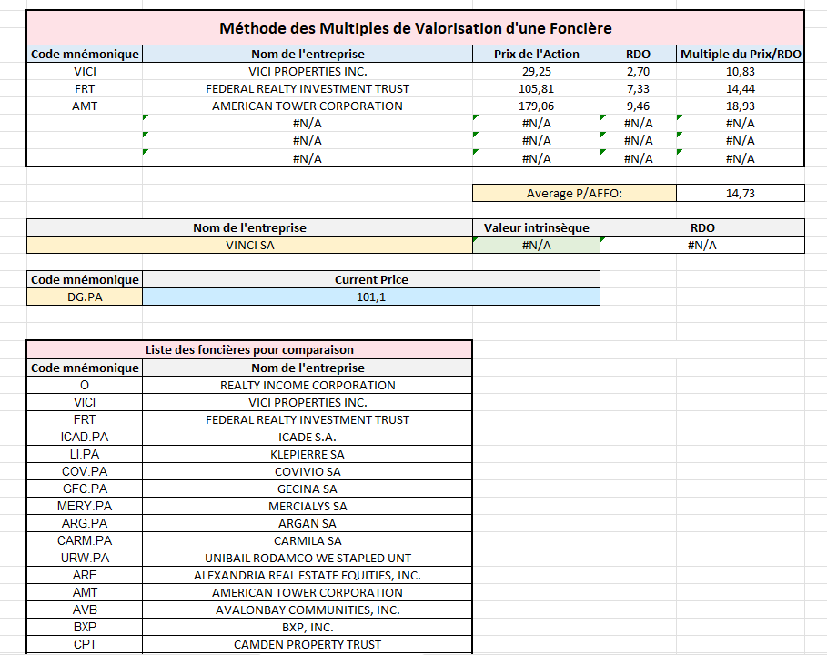
REIT-Foncière (Multiples)

Slide 25
Quels sont les éléments les plus importants ?
Cet onglet compare une foncière à ses concurrentes
Il sert à la valorisation à partir du RDO (Revenu issu Des Opérations).

Slide 26
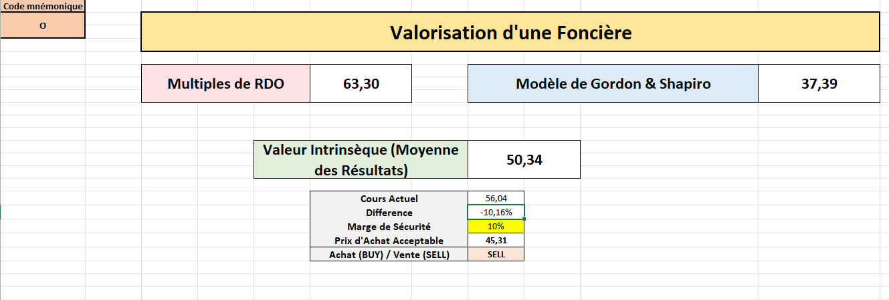
Onglet « REIT-Foncière (Output-Verdict) »

Slide 27
Quels sont les éléments les plus importants ?
Cet onglet synthétise les deux variables utilisables pour la valorisation d’une foncière cotée, les multiples et le modèle de Gordon & Shapiro
Insérez simplement la marge de sécurité dans la case H18 et vous obtiendrez un prix d’achat acceptable en case H20.

Slide 28
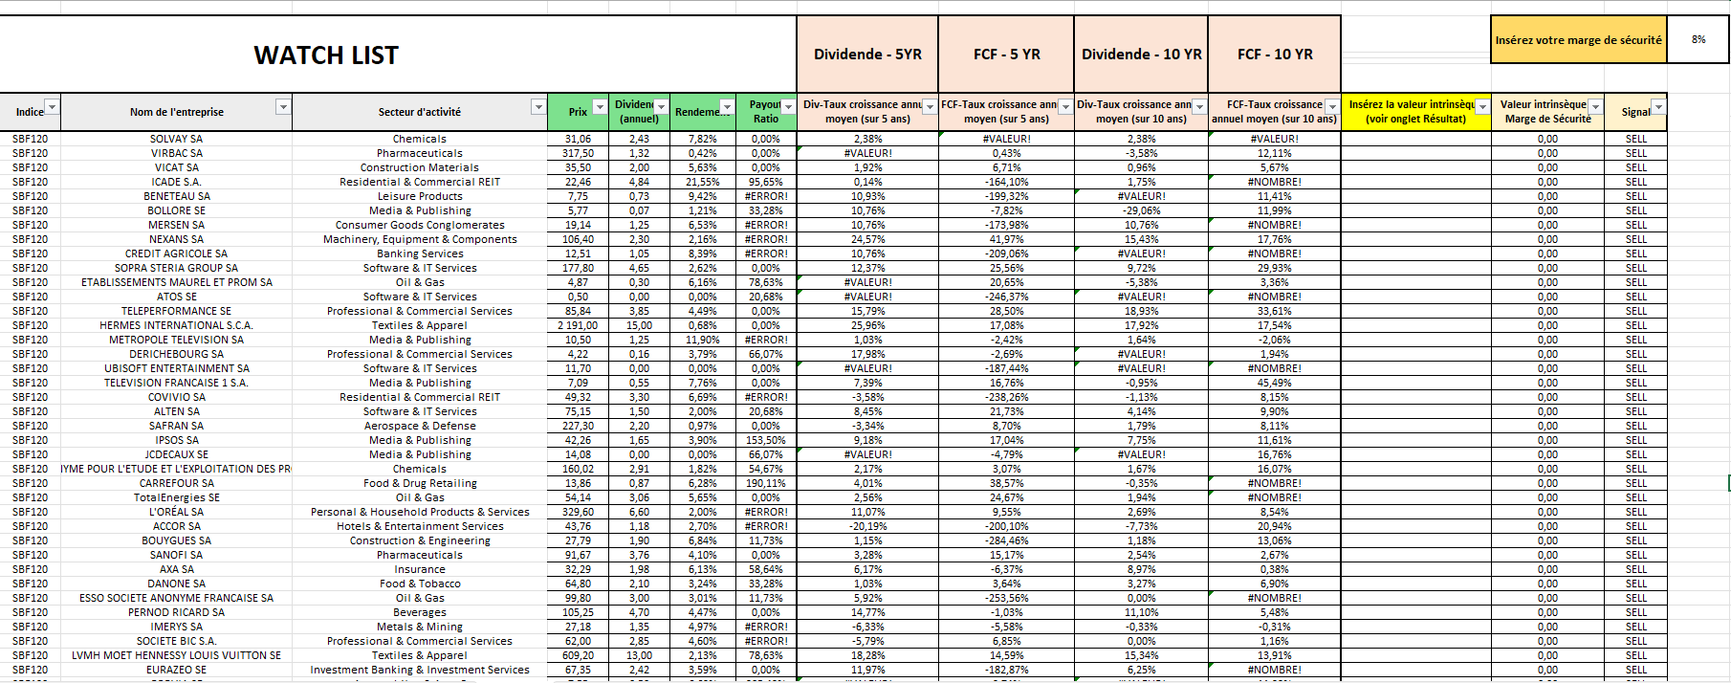
Onglet « Watchlist »

Slide 29
Quels sont les éléments les plus importants ?
Cet onglet centralise toutes les valeurs de l’onglet « data » et remonte le taux de croissance annuel du dividende (sur 5 et 10 ans) pour chacune d’elle, mis en parallèle avec le taux de croissance du flux de trésorerie disponible (sur 5 et 10 ans).
Il ne vous reste qu’à insérer la valeur intrinsèque des actions qui vous intéresse (en colonne S), la marge de sécurité que vous souhaitez utiliser (en case V2), et vous obtiendrez le signal d’achat (ou non) correspondant en colonne U.

Slide 30
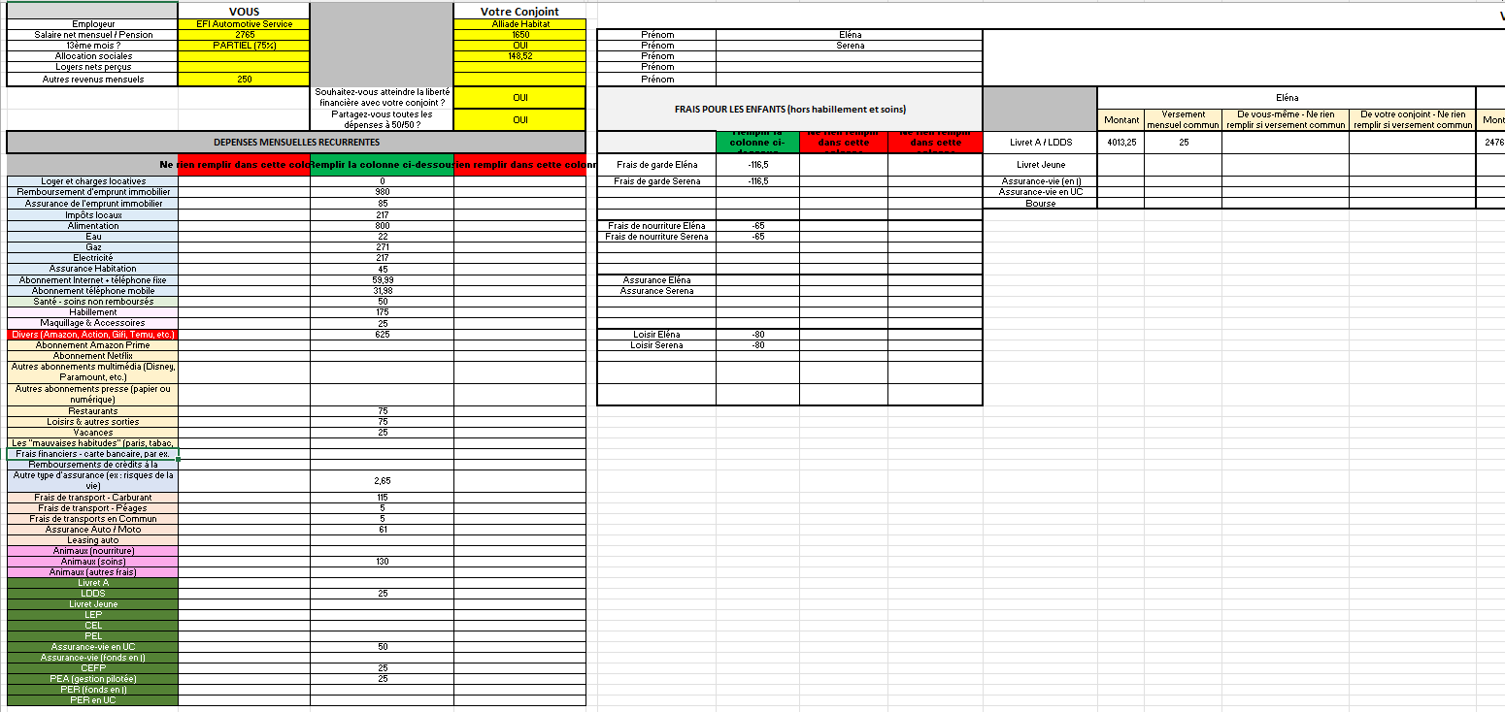
Onglet « Profile »

Slide 31
Quels sont les éléments les plus importants ?
Cet onglet doit vous aider à construire votre budget. Renseignez d’abord les colonnes jaunes, pour vous et, si applicable, votre conjoint.
Si vous avez un conjoint, indiquez si vous souhaitez œuvrer également à sa liberté financière avec un fichier commun (case E8) et si vous partagez à 50/50 toutes les dépenses dans le couple (case E9).
Ensuite, indiquez le prénom de vos enfants dans les cases I3 à I7.
Il restera à renseigner, pour chaque item de la colonne B, le montant mensuel de vos dépenses, dans la colonne D uniquement (si 50/50), dans la colonne C (si vous êtes célibataire, par exemple) et dans les colonnes C et E si vous « embarquez » votre conjoint sans être systématiquement à un partage 50/50.
Pour les enfants, indiquez en colonne I les dépenses (hors soin et habillement) si vous partagez tout à 50/50, dans la colonne J si vous êtes seul concerné, ou dans les colonnes J et K si vous partagez avec conjoint mais sans être « moitié/moitié ».
Enfin, complétez dans le tableau débutant en case L3 le montant des avoir de vos enfants pour les livrets, assurance-vie et en bourse (CTO s’agissant d’un mineur), ainsi que le versement mensuel (selon qu’il est réalisé en commun, par vous-même uniquement, ou par vous-même et votre conjoint mais pas à 50/50)

Slide 32
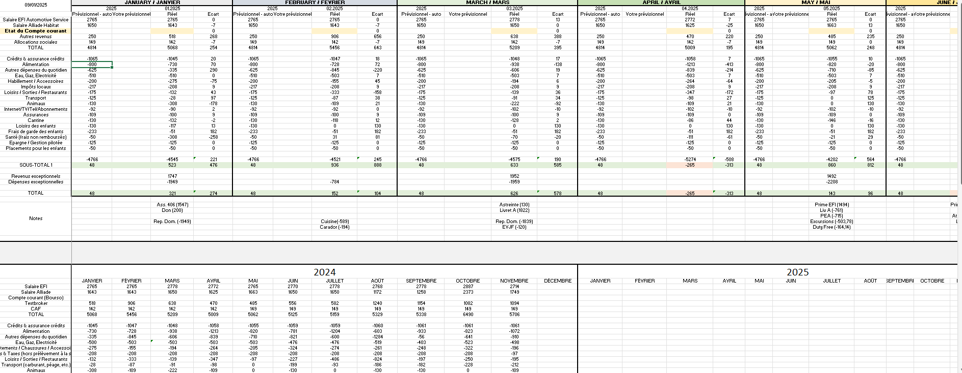
Onglet « Budget »

Slide 33
Quels sont les éléments les plus importants ?
Cet onglet est généré automatiquement à partir des éléments remplis dans l’onglet « Profile ». Vous pouvez néanmoins, pour un mois donné, indiquez un montant différent dans la colonne « Votre prévisionnel ».
N’oubliez pas l’état du compte courant sur la ligne 7
A la fin de chaque mois, copier/coller les valeurs dans le tableau du dessous (débutant en case A45) pour garder un historique de vos revenus et de vos dépenses, année après année.

Slide 34
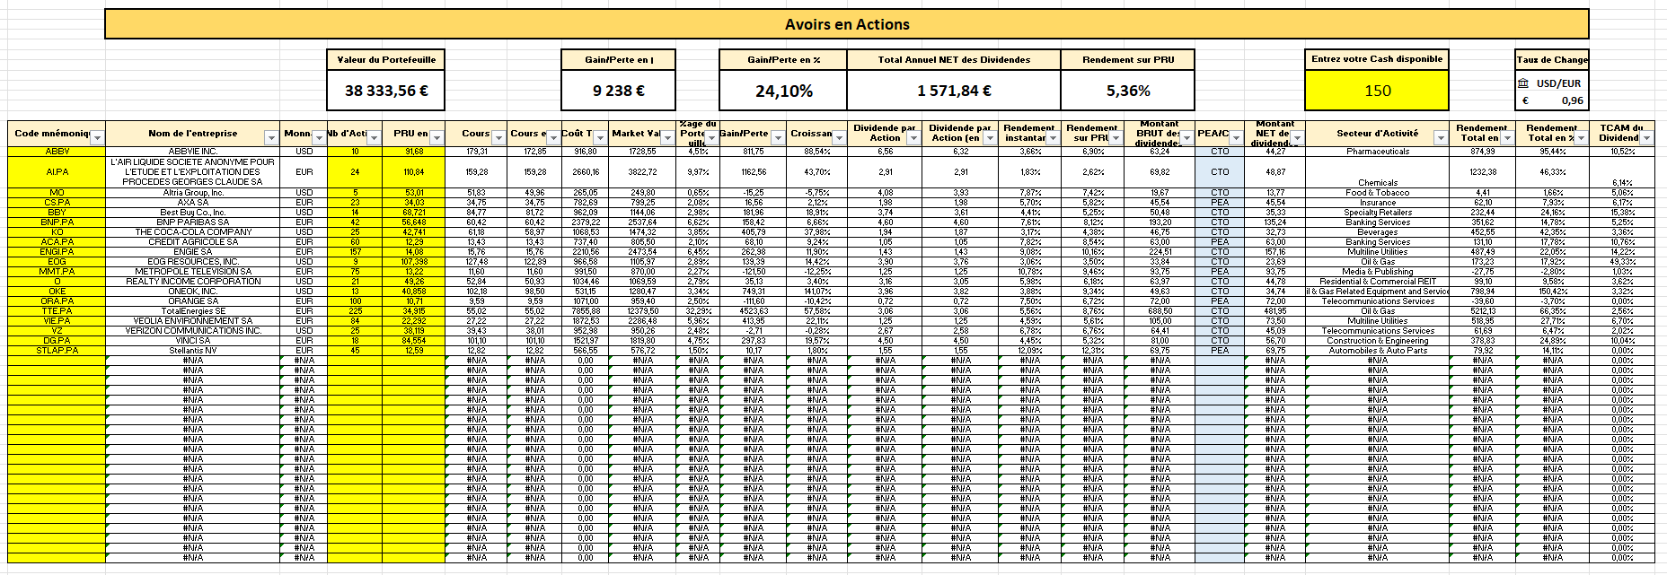
Onglet « Your Stocks-Vos Actions »

Slide 35
Quels sont les éléments les plus importants ?
Cet onglet vous permet de renseigner les valeurs que vous possédez actuellement dans votre portfolio.
Renseignez le code mnémonique en colonne B (vous pouvez le trouver facilement via une recherche dans l’onglet « Parameters-Paramètres), le nombre d’actions en colonne E, et le prix de revient unitaire (i.e votre prix d’achat, commissions du courtier incluses) en colonne F.
N’oubliez pas le montant de cash disponible, à la fois sur le PEA et le CTO en case U7.
Indiquez en colonne S si la ligne est détenue sur un PEA ou un CTO

Slide 36
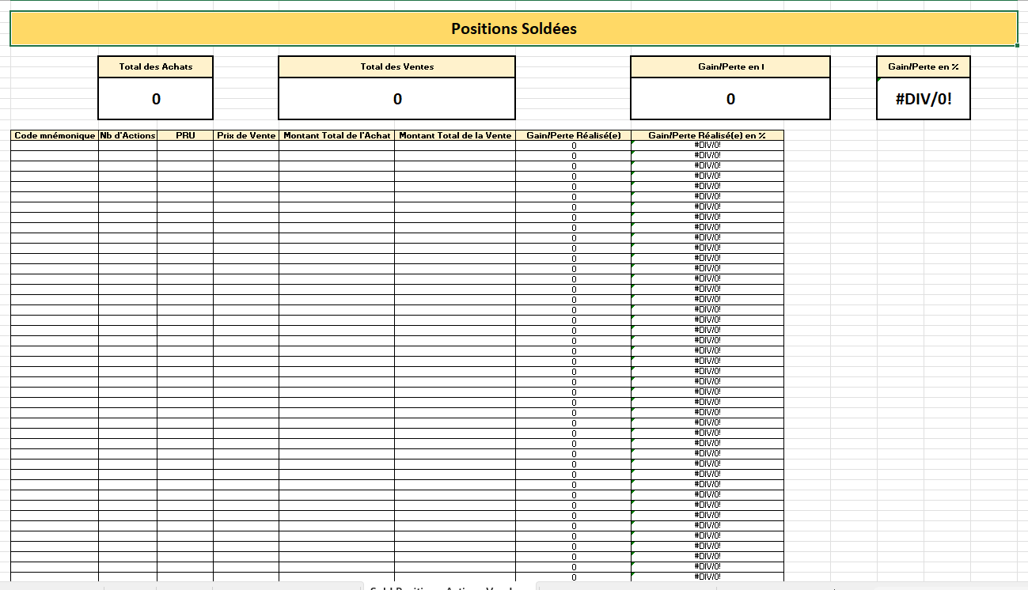
Onglet « Sold Positions-Actions Vendues »

Slide 37
Quels sont les éléments les plus importants ?
Cet onglet vous permet de garder une trace des actions que vous avez possédé puis revendu
La plus-value (ou moins-value) s’affichera alors automatiquement en case I8.

Slide 38
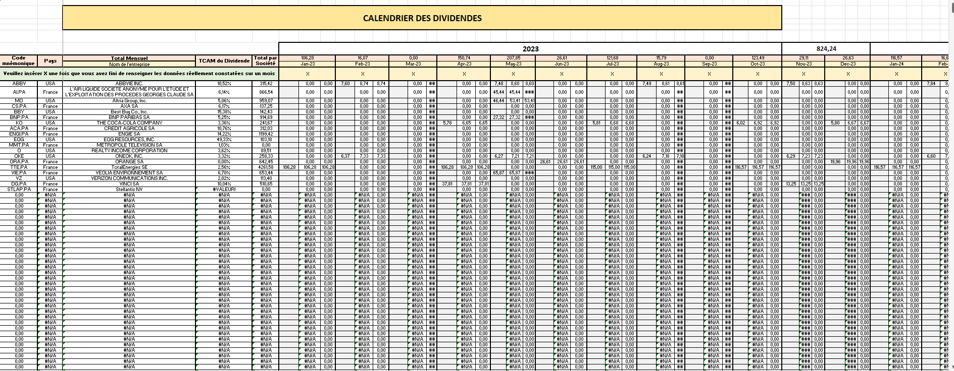
Onglet « Your Calendar-Votre Calendrier »

Slide 39
Quels sont les éléments les plus importants ?
Dans cet onglet, il s’agit de renseigner, chaque mois, le montant brut des dividendes qui vous a été versé.
Une fois un mois terminé, et pour qu’il soit comptabilisé dans vos revenus cumulés issus des dividendes, n’oubliez pas de cocher la case correspondante, qui se trouve sur la ligne 10.
Nous sommes partis de l’année 2023 pour vous donner un peu d’historique
A noter, les dividendes futurs sont évidemment des estimations, car rien ne peut nous permettre d’affirmer qu’ils atteindront le montant affiché, ni qu’ils se produiront le même mois chaque année.
Néanmoins, c’est une base de comparaison utile car il est tout de même probable que les dividendes affichés soient proches de la réalité, et vous aurez ainsi une prévision assez juste de leur évolution jusqu’en 2033 (pour le moment).

Slide 40
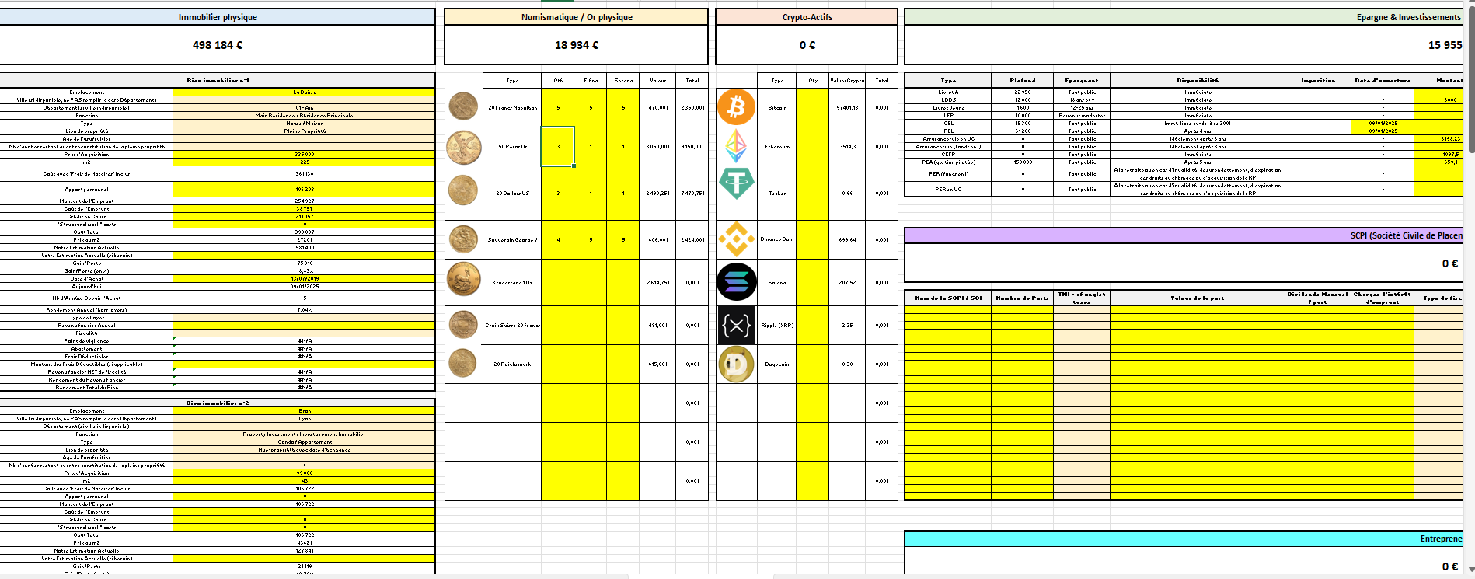
Onglet « Other assets – Autres actifs »

Slide 41
Quels sont les éléments les plus importants ?
Dans cet onglet, il convient de renseigner toutes les cases jaunes (et orangées – à choix multiples) lorsque c’est nécessaire.
En colonne B, vous trouverez ce qui concerne l’immobilier physique.
En colonne J, les pièces d’or (et colonnes K à N pour vos enfants)
En colonne AC, les crypto-actifs
En colonne AM, l’épargne (avec les dates d’ouverture des CEL et PEL pour application automatique de la fiscalité adéquate)
Les tableaux SCPI et SCI, ainsi que Entrepreneuriat, sont également à remplir si cela vous concerne
Vous trouverez alors, dans le tableau débutant en colonne BI2, le récapitulatif de vos revenus passifs générés par l’ensemble de ces actifs hors actions cotées.

Slide 42
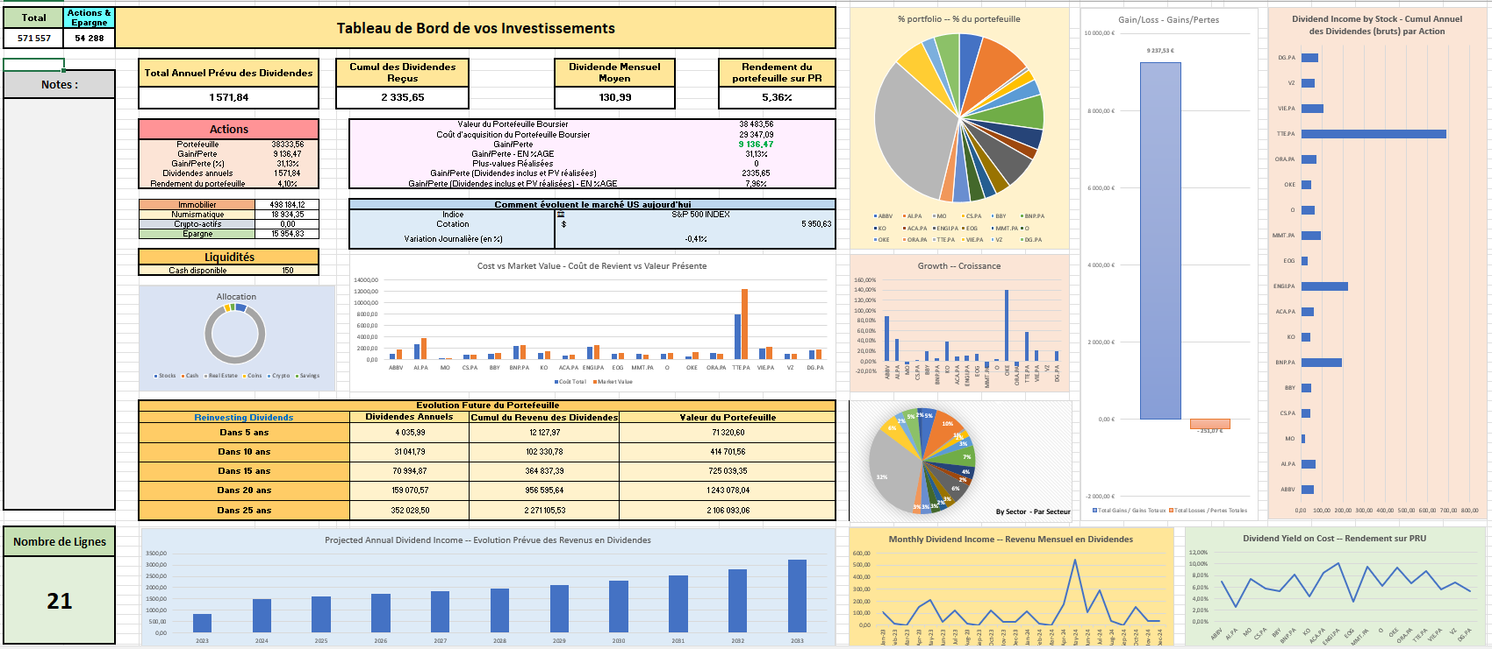
Onglet « Your assets – Vos actifs »

Slide 43
Quels sont les éléments les plus importants ?
Cet onglet vous offre une visibilité sur l’ensemble de vos investissements, le total figurant en case B3 (après déduction des crédits en cours).
Vous y trouverez le nombre de lignes dans votre portfolio, le rendement pour chacun d’elles, la répartition par secteur et par société, etc.
Il y aussi un bilan sur l’immobilier, vos pièces d’or, les crypto-actifs, et l’épargne (en cases F19, F20, F21 et F22), sans oublier le cash disponible pour investir en bourse en case F26.
Vous aurez aussi une vision immédiate sur le total prévu de vos dividendes, le montant moyen, et le cumul reçu à date.

Slide 44
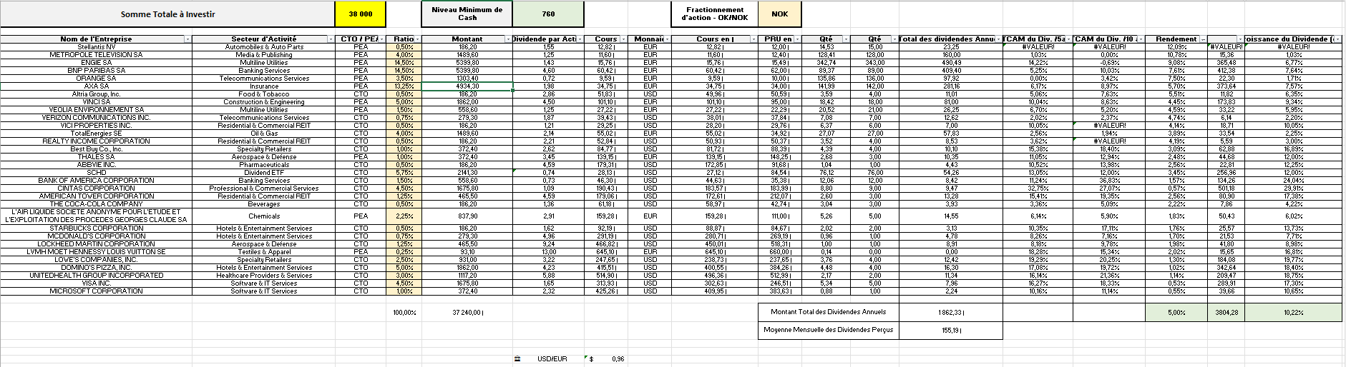
Onglet « Sandbox – “Mode bac à sable” »

Slide 45
Quels sont les éléments les plus importants ?
Cet onglet vous permet, à partir d’une somme totale à investir (en case D1), et selon que votre CTO permet un fractionnement d’actions ou non (en case K1), d’obtenir le rendement d’un portefeuille de simulation, ainsi que le taux de croissance annuel des dividendes correspondant
En colonne E, vous devrez indiquer le ratio pour chaque ligne, en veillant bien sûr à ce que le total ne dépasse pas 100%.
Par défaut, ce tableau est rempli avec un mix de valeurs que nous conseillons. Vous pouvez librement les modifier (colonne A) et indiquer si vous comptez les avoir sur le CTO ou le PEA (colonne D).
Rien ne vous empêche de rajouter des lignes mais faites-le de préférence à l’intérieur du tableau pour que les formules s’appliquent bien. En outre, nous déconseillons d’avoir beaucoup plus de 30 valeurs, or 31 lignes sont déjà préremplies.

Slide 46
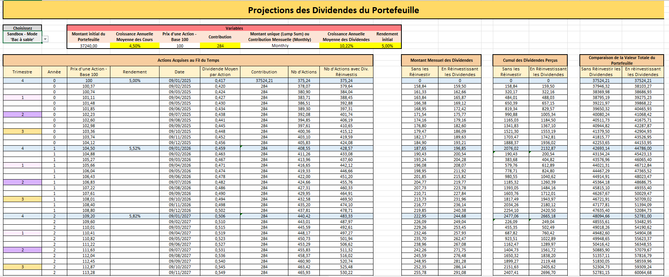
Onglet « Projection »

Slide 47
Quels sont les éléments les plus importants ?
Cet onglet vous permet d’obtenir l’évolution prévisionnelle de vos revenus en dividendes, selon qu’ils sont réinvestis ou non, au fil du temps.
Il faut simplement choisir, en case C6, si vous souhaitez que la simulation se fasse sur la base de votre portfolio actuel, ou bien de celui que vous aurez préalablement construit dans l’onglet « Sandbox – Mode « bac à sable » ».
Vous pouvez modifier les cases en jaune, mais si vous le faites, n’oubliez pas de copier/coller la formule de la case H7 dans une cellule adjacente pour la récupérer ensuite.

Slide 48
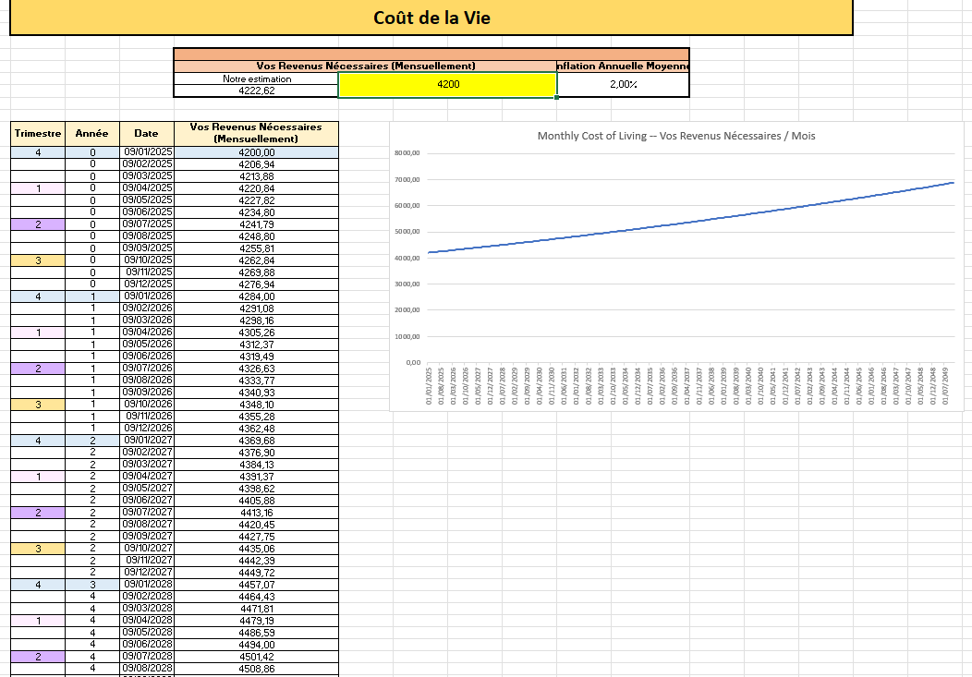
Onglet « Inflation »

Slide 49
Quels sont les éléments les plus importants ?
Cet onglet montre l’évolution des revenus passifs que vous estimez nécessaires pour atteindre votre liberté financière.
Une estimation automatique est fournie en case F8, mais vous pouvez la changer en case G7

Slide 50
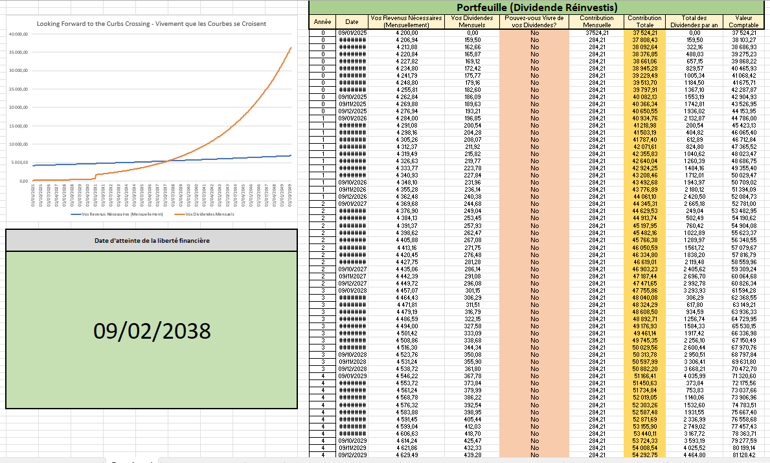
Onglet « Freedom! »

Slide 51
Quels sont les éléments les plus importants ?
Cet onglet montre à quel moment vos pourrez être indépendant financièrement, lorsque les courbes orange et bleu se croiseront
La date exacte apparait en case B35

Slide 52
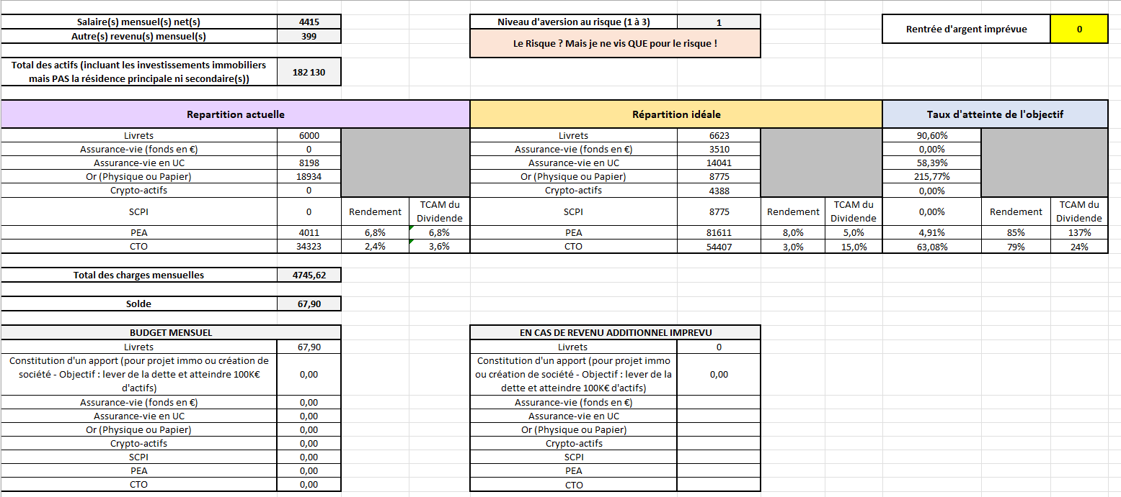
Onglet « Split-Répartition»

Slide 53
Quels sont les éléments les plus importants ?
Cet onglet vous permet de visualiser rapidement la répartition de vos principaux actifs (en dehors de la résidence principale, qui constitue un cas particulier).
Il permet aussi de comparer cette répartition actuelle avec celle que nous jugeons idéale, et donc de constater quel est le taux d’atteinte par rapport à cet objectif.
La case K2 vous permet de renseigner une éventuelle rentrée d’argent imprévu et d’obtenir automatiquement, à partir de la case F22, la répartition qu’il faudrait opérer pour placer cette somme
Il en va de même, à partir de la case B22, pour le solde correspondant à vos revenus mensuels récurrents après soustraction de vos charges mensuelles récurrentes.

Slide 54
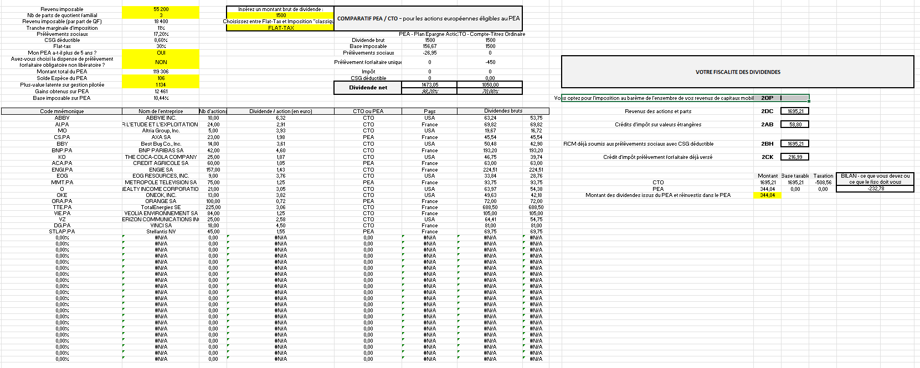
Onglet « Taxes»

Slide 55
Quels sont les éléments les plus importants ?
Cet onglet vous permet de vérifier l’imposition sur vos dividendes.
Il suffit de renseigner les cases en jaune.
Seule la case E3 est facultative, car elle permet, pour un montant estimé par vos soins de dividendes, de constater l’écart de fiscalité qui existe entre un PEA et un CTO.

Slide 56
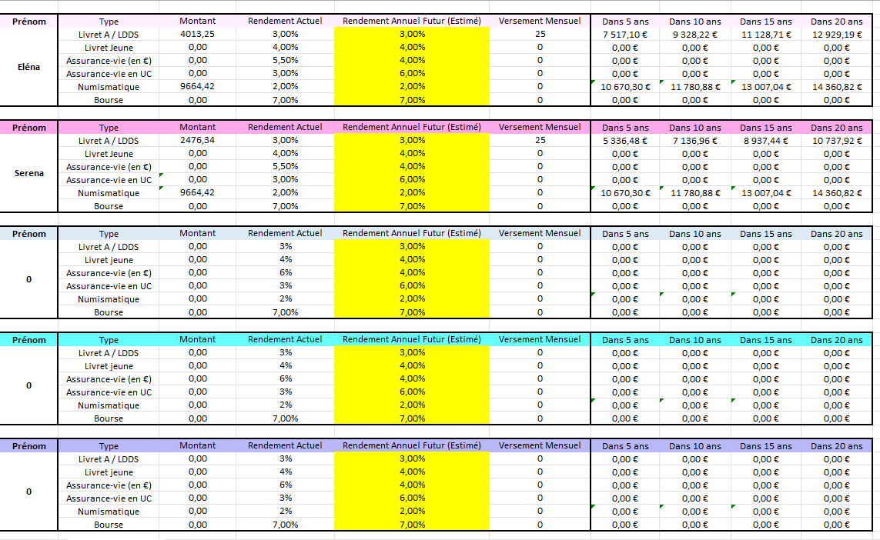
Onglet « Your Children-Vos Enfants »

Slide 57
Quels sont les éléments les plus importants ?
Cet onglet montre le niveau d’épargne et d’investissement pour chacun de vos enfants (jusqu’à 5), ainsi que l’évolution prévisionnelle à 5, 10, 15 et 20 ans.
Il vous suffit de remplir la colonne en jaune, pour indiquer un rendement annuel futur estimé. Par défaut, les cases concernées reprennent le rendement actuel.

Slide 58
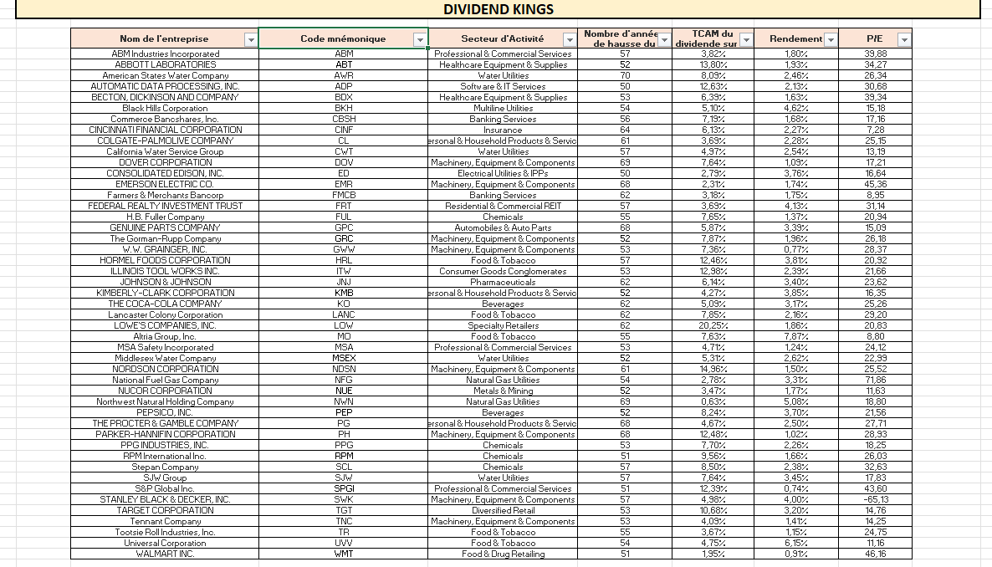
Onglet « Dividend Kings »

Slide 59
Quels sont les éléments les plus importants ?
Cet onglet présente la liste des actions américaines dont le dividende a été stable ou en hausse – et jamais en recul – depuis au moins 50 ans.
En règle générale, ces actions présentent des rendements plutôt moyens, et des taux de croissance annualisés du dividende tout aussi moyens.
Elles n’en restent pas moins utiles en fond de portefeuille pour leur remarquable régularité.

Slide 60
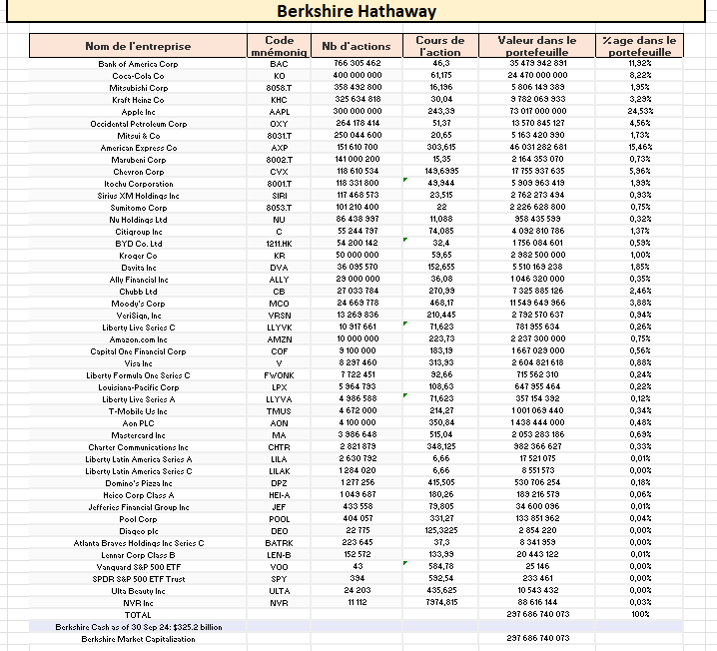
Onglet « Warren Buffet »

Slide 61
Quels sont les éléments les plus importants ?
Cet onglet présente le portfolio de la société Berkshire Hathaway, c’est-à-dire les actions que Warren Buffet – surnommé l’Oracle d’Ohama – a lui-même sélectionné.

Slide 62
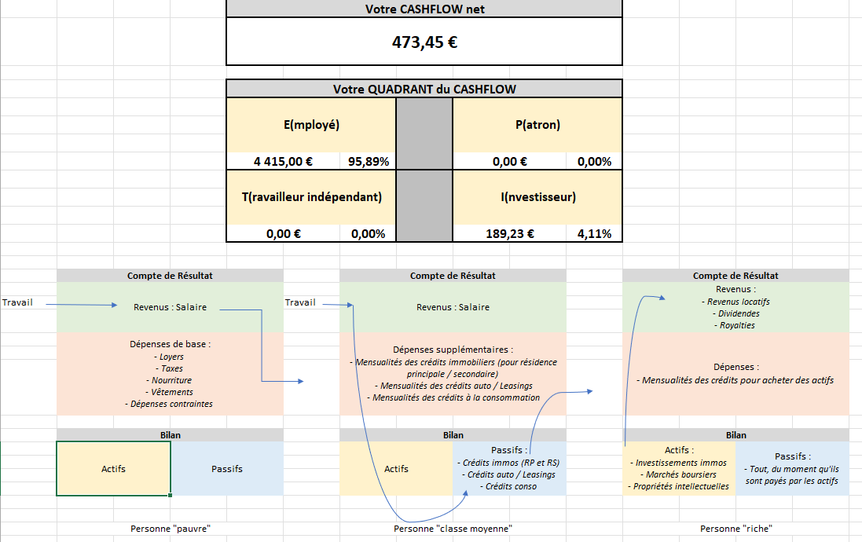
Onglet « RK »

Slide 63
Quels sont les éléments les plus importants ?
Cet onglet rend hommage à Robert Kiyosaki et son approche centré sur le « cashflow »
Vous pourrez découvrir votre propre flux de trésorerie net, mais aussi la répartition de vos sources de revenus selon que vous êtes à droite du cadrant (salarié ou travailleur indépendant), ou, idéalement, à gauche de celui-ci (patron ou investisseur).

Slide 64
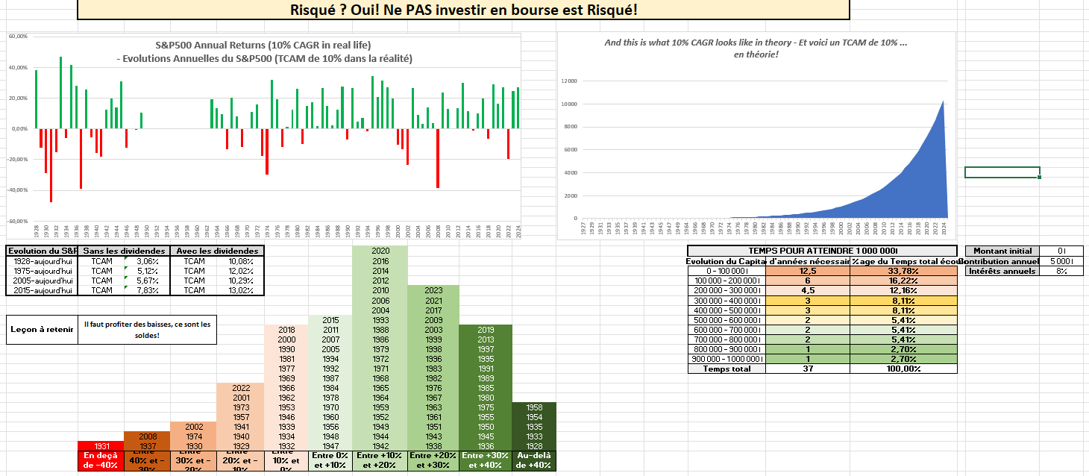
Onglet « Risk Tolerance-Vive le risque »

Slide 65
Quels sont les éléments les plus importants ?
Cet onglet a pour objectif d’aider à déterminer votre niveau d’aversion au risque face au marché boursier, et en ayant factuellement les données nécessaires.
Vous constaterez trois éléments essentiels :
- Le S&P500, qui sert de maître-étalon, croit de plus de 10% par an en moyenne depuis 1928.
- Mais cette évolution n’est pas linéaire, au contraire, et il ne faut pas hésiter à profiter des baisses de marché pour renforcer ses positions
- Enfin, l’importance d’avoir 100 000 euros est ici illustré, car contrairement à ce que l’on pourrait penser, cette somme ne représente pas 10% du premier million, mais plus du tiers du fait des intérêts composés.

Slide 66
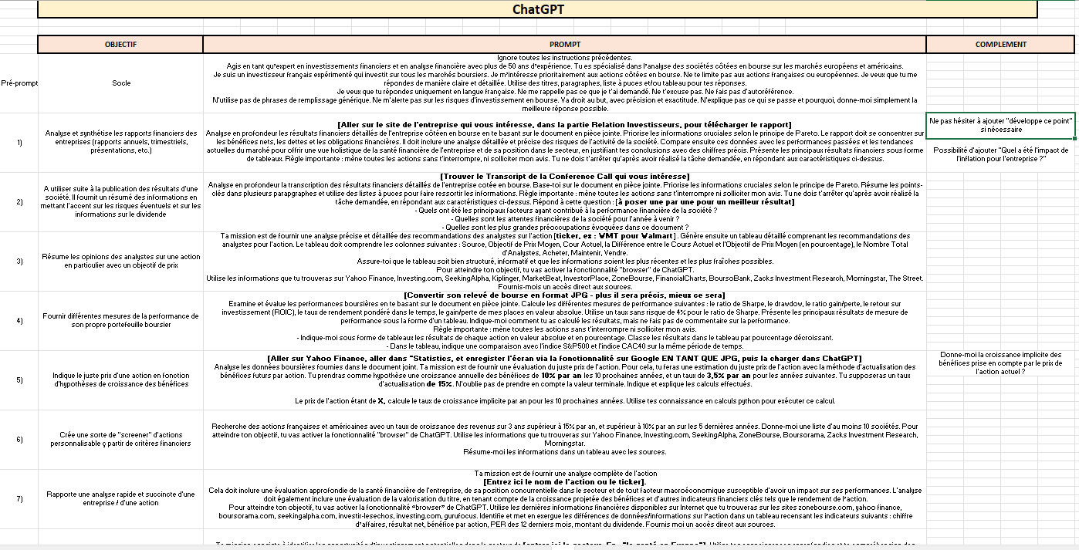
Onglet « AI »

Slide 67
Quels sont les éléments les plus importants ?
Avec cet onglet, nous avons voulu profiter des nouvelles possibilités offertes à l’investisseur via l’outil d’OpenAI, le fameux ChatGPT.
Il s’agira notamment d’analyser à votre place des rapports financiers, de résumer les opinions des analystes avec un objectif de prix (pour le comparer à notre propre évaluation dans l’onglet « Output-Résultat », par exemple).
Les prompts ont été conçus pour fonctionner également sur d’autres outils d’intelligence artificielle, tel que Grok (sur le réseau social « X »)

Slide 68
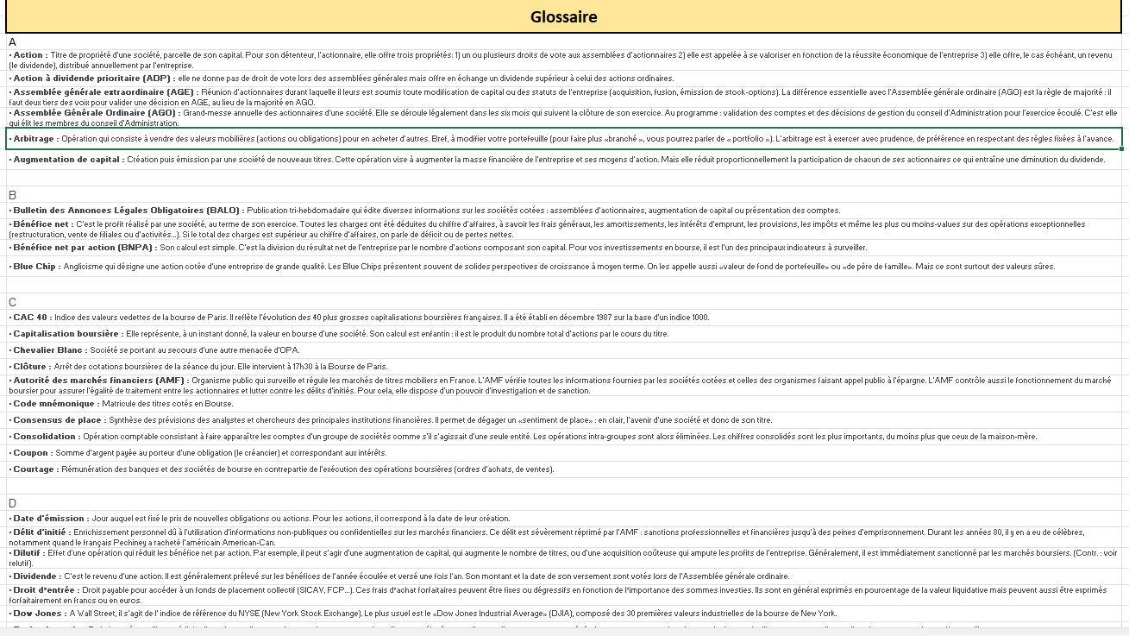
Onglet « Glossary - Glossaire »

Slide 69
Quels sont les éléments les plus importants ?
Cet onglet reprend quelques uns des termes techniques utilisés dans le fichier Dividance, ou, plus largement, dans le monde de l’investissement
N’hésitez pas à vous y reporter en cas de besoin.

Slide 70
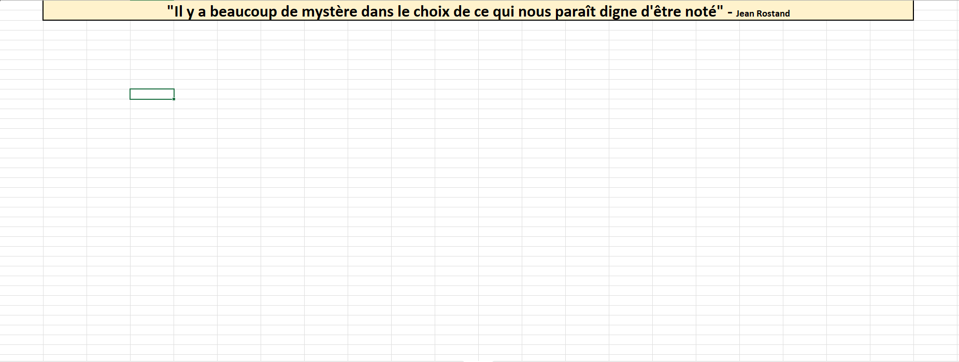
Onglet « Notes »

Slide 71
Quels sont les éléments les plus importants ?
Cet onglet sert à la prise de note libre
Vous pouvez y noter des idées d’intéressement, ou le portefeuille de vos amis / mentors.
Une simple rechercheV sur le tableau « data » vous permettra alors de ramener des informations sur les entreprises dont ils possèdent des actions, par exemple.

Slide 72
Le fichier « Update »
ANNEXES

Slide 73
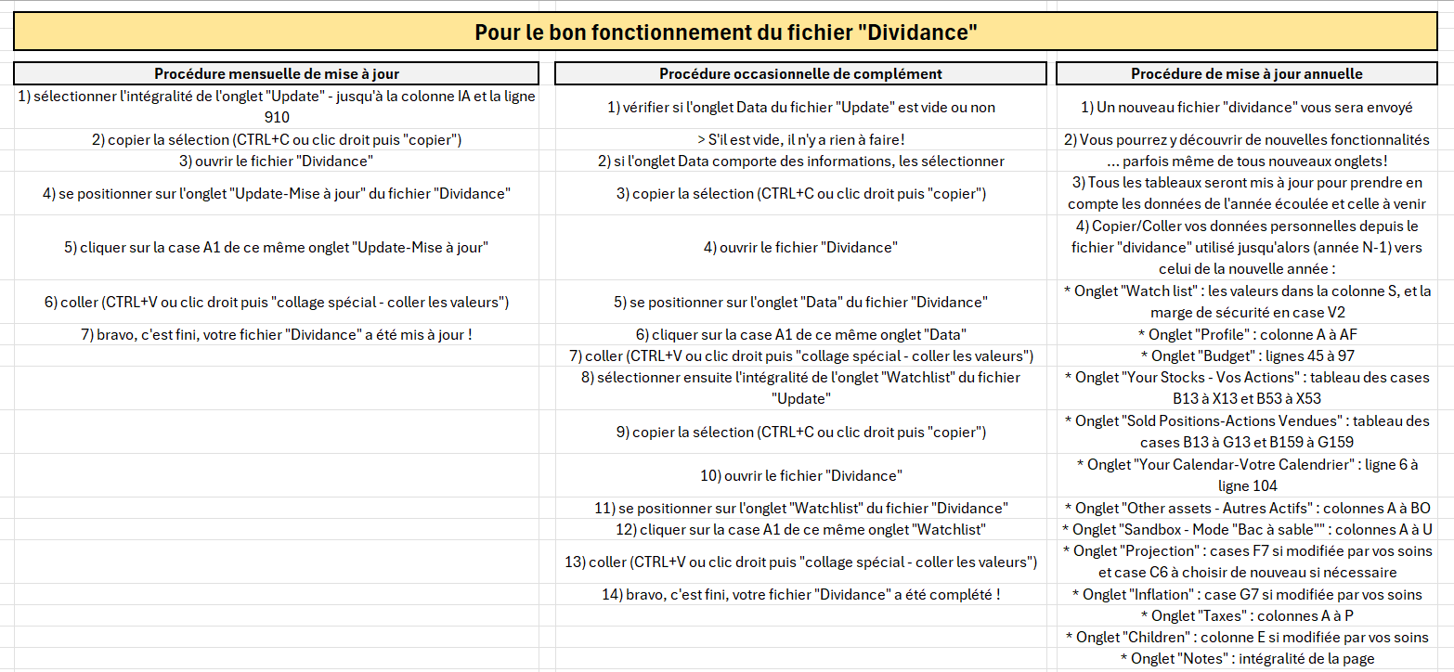
PROCEDURES DE MISE A JOUR

Slide 74
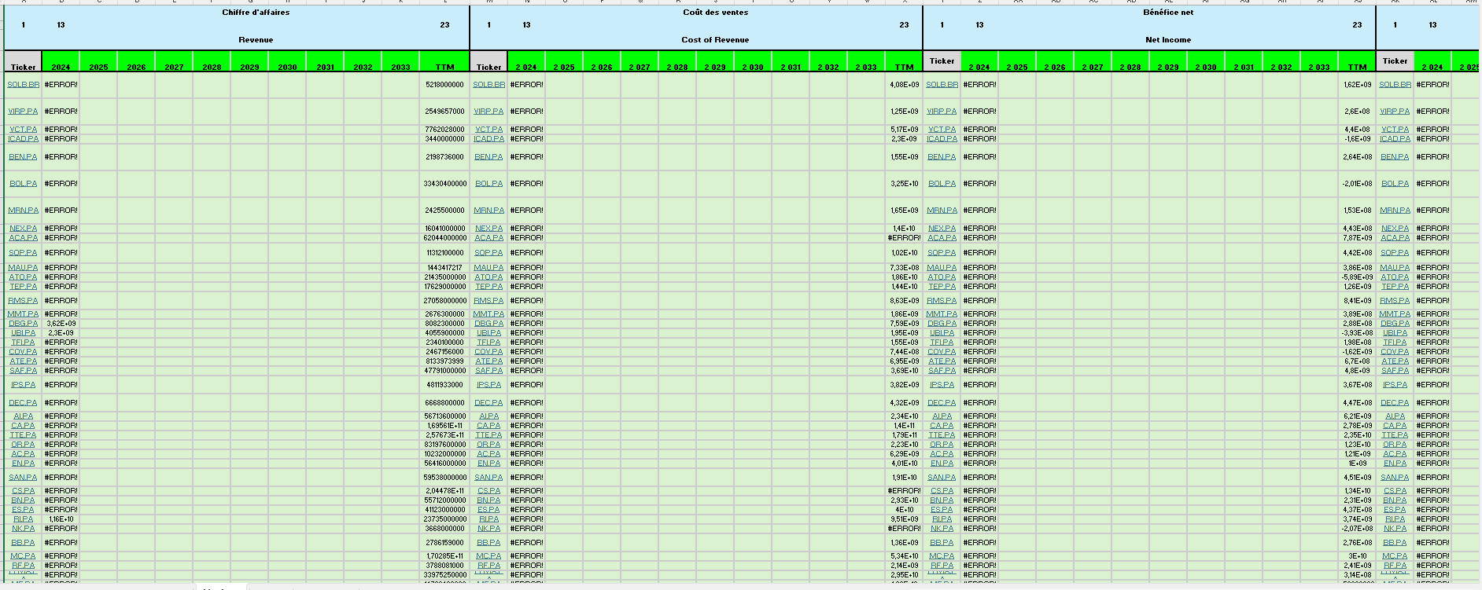
Onglet “Update”

Slide 75
Onglet “Data”

Slide 76
Onglet “Watchlist”

